Slide 1


Slide 2
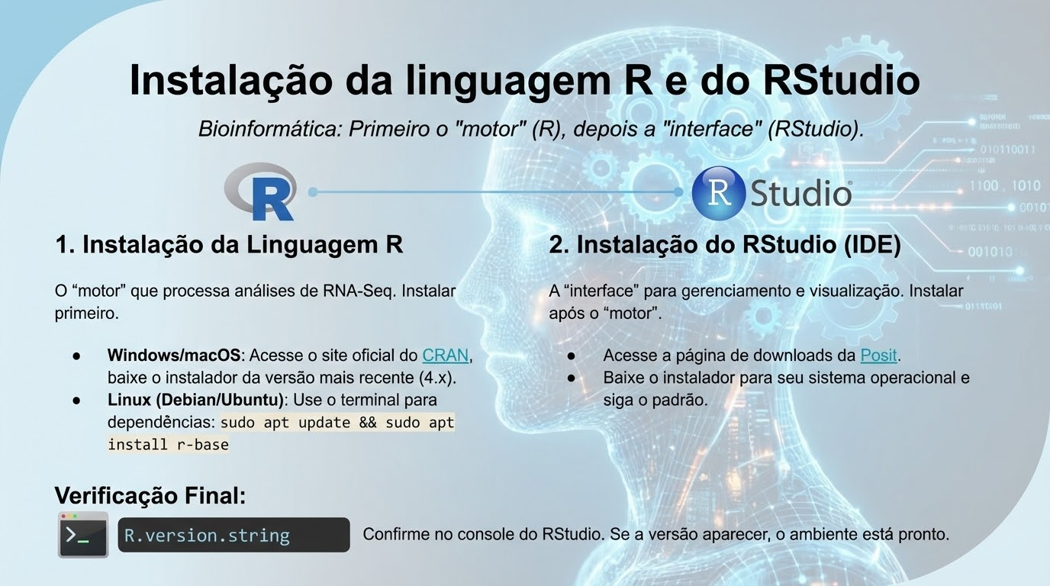

Slide 3
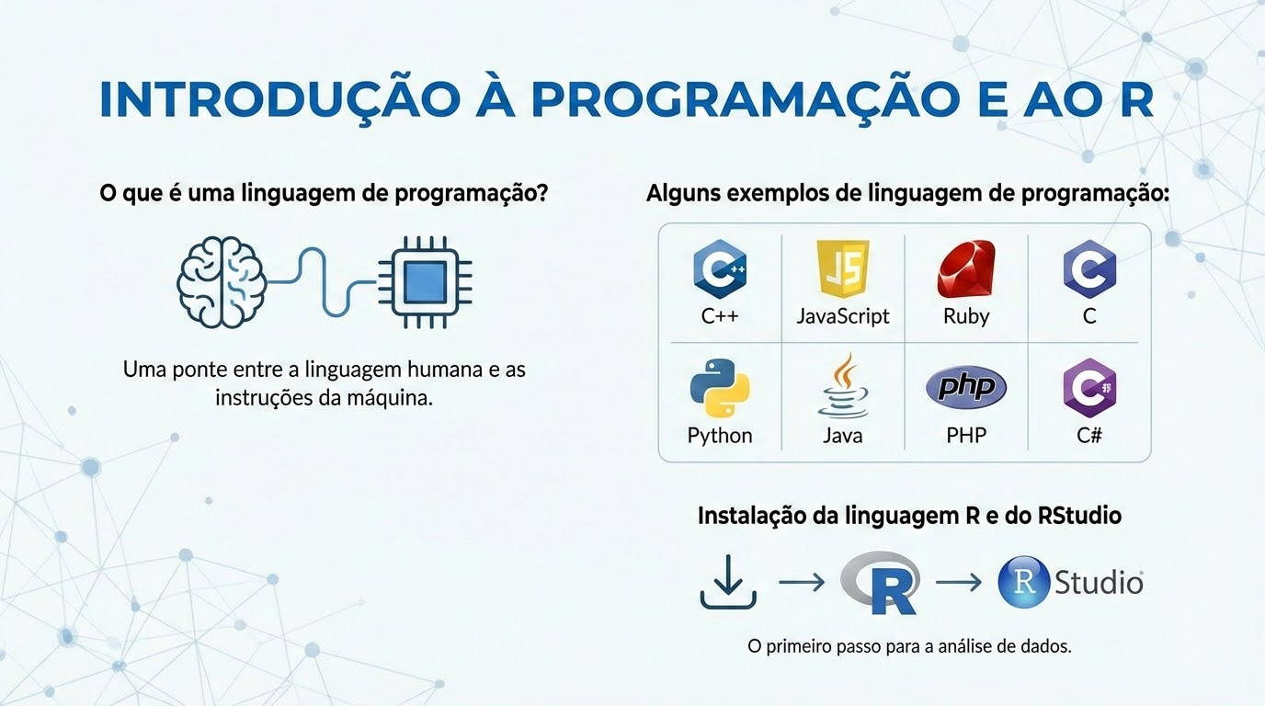
Notes:
Uma linguagem de programação é um conjunto de regras sintáticas e semânticas que permite a um ser humano escrever instruções para que um computador execute tarefas específicas. Ela funciona como um tradutor entre o pensamento lógico humano (abstrato) e o processamento da máquina (binário).
Componentes Fundamentais
Sintaxe: É a "gramática" da linguagem. Define como os comandos devem ser escritos (onde colocar parênteses, chaves ou pontos e vírgulas). Se você errar a sintaxe, o código não roda.
Semântica: É o significado por trás dos comandos. Um código pode estar gramaticalmente correto, mas fazer algo diferente do que você pretendia.
Compilador/Interpretador: São as ferramentas que traduzem o código que você escreve (Código Fonte) para a linguagem que o processador entende (Código de Máquina).
Uma linguagem de programação é um conjunto de regras sintáticas e semânticas que permite a um ser humano escrever instruções para que um computador execute tarefas específicas. Ela funciona como um tradutor entre o pensamento lógico humano (abstrato) e o processamento da máquina (binário).
Componentes Fundamentais
Sintaxe: É a "gramática" da linguagem. Define como os comandos devem ser escritos (onde colocar parênteses, chaves ou pontos e vírgulas). Se você errar a sintaxe, o código não roda.
Semântica: É o significado por trás dos comandos. Um código pode estar gramaticalmente correto, mas fazer algo diferente do que você pretendia.
Compilador/Interpretador: São as ferramentas que traduzem o código que você escreve (Código Fonte) para a linguagem que o processador entende (Código de Máquina).
Classificação Básica
As linguagens costumam ser divididas por seu "nível" de abstração:
Baixo Nível: Estão muito próximas do hardware (como Assembly). São extremamente rápidas, mas complexas de escrever e ler.
Alto Nível: Estão mais próximas da linguagem humana (como R, Python e Java). São mais fáceis de aprender e são as que você utiliza para bioinformática e desenvolvimento de software.
Exemplo Prático no seu Contexto
No R, quando você escreve mean(dados), você está usando uma linguagem de alto nível. Você não precisa dizer ao computador como acessar cada endereço de memória e somar bit por bit; a linguagem já abstrai essa complexidade para você.
Por que existem tantas?
Cada linguagem é otimizada para um propósito:
R: Especializada em estatística e bioinformática.
C++: Focada em performance e sistemas operacionais.
JavaScript: Essencial para criar interfaces web.

Slide 4
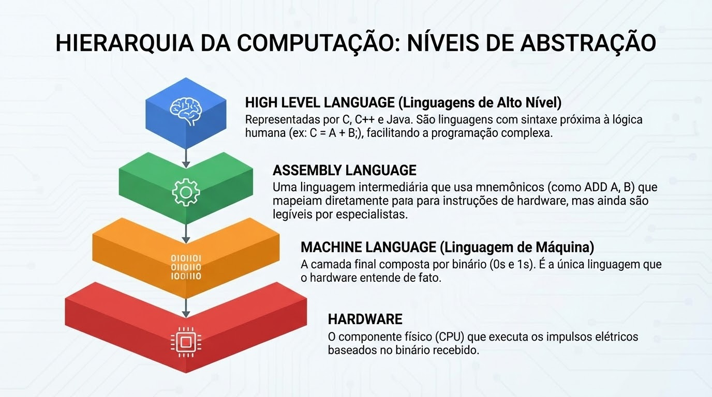

Slide 5
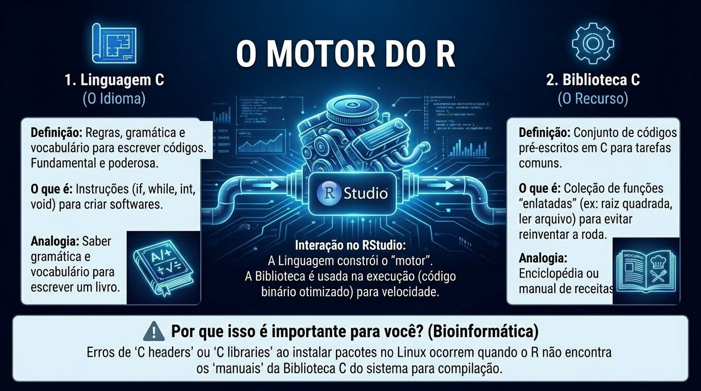

Slide 6
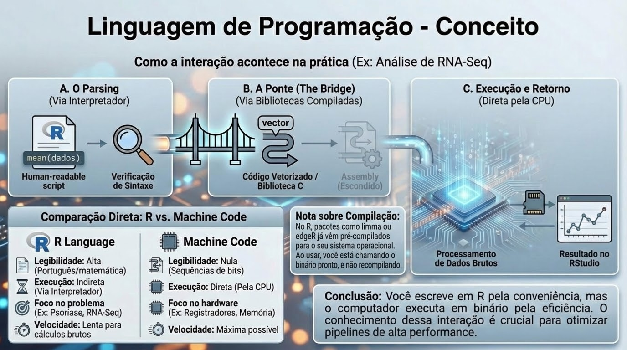

Slide 7
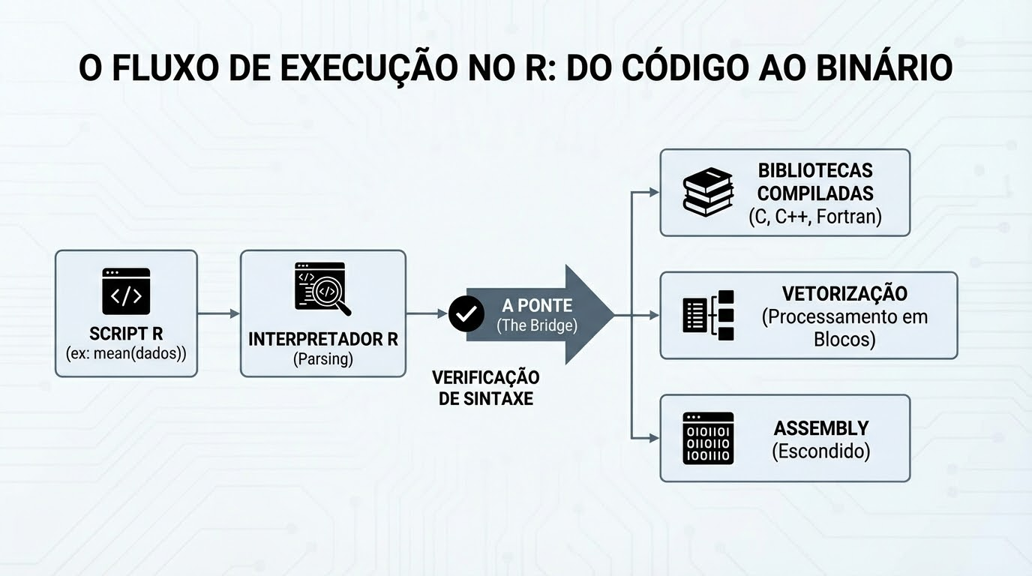

Slide 8
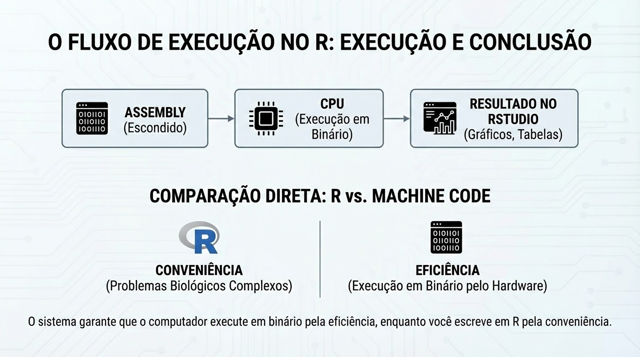

Slide 9
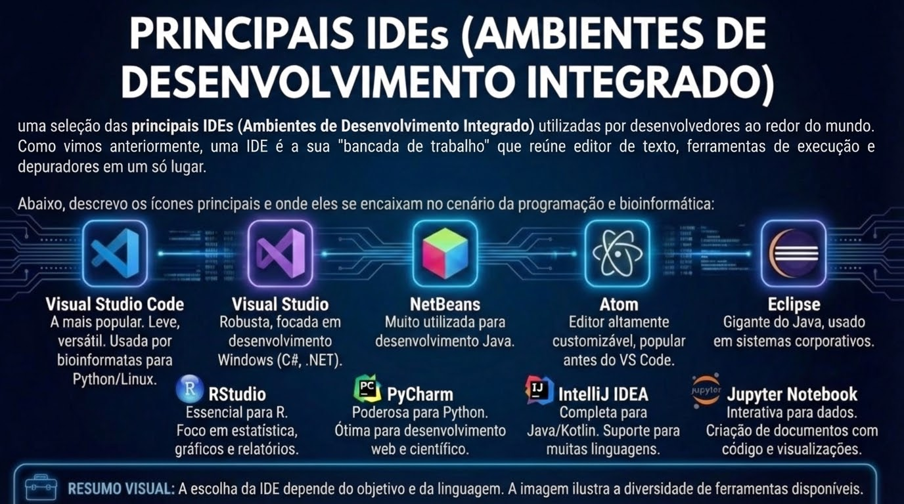

Slide 10
